Slide 1
AI Log Analysis
Ομάδα Atoutaler:
Χρήστος Παπουτσής | Χρήστος Θεοδώρου | Δημήτρης Καζινέρης | Δημήτρης Στερνάς

Slide 2
GNS3 Προεργασία

Slide 3
ΛΕΙΤΟΥΡΓΙΑ ΤΟΥ AI Log Analysis
Το AI Log Security Analyst είναι μία εφαρμογή τύπου Chatbot που δέχεται ακατέργαστα (Raw logs) από Apache Ubuntu, και ASA Cisco firewall και απαντά στις ερωτήσεις του χρήστη σχετικά με την ασφάλεια του Συστήματος/Δικτύου του.
Εμφανίζοντας παράλληλα στο interface του χρήσιμα στατιστικά

Slide 4
Λογική από πίσω
Το AI Log Security Analyst βασίζεται στο μοντέλο 4o-mini της Openai, χρησιμοποιώντας επίσημο API KEY
Όμως δεν πρόκειται για μια απλή εφαρμογή του μοντέλου. Το μοντέλο της Openai χρησιμοποιείται ώστε να υπάρξει μία ευανάγνωση, εύληπτη και φιλική για τον χρήστη απάντηση στις ερωτήσεις του.
Το AI Log Security Analyst κάνει αυτό που λέει το όνομά του, έχει τη δικιά του ‘νοημοσύνη’,’λογική’ συμπληρώνοντας αυτή του πρωτοφανούς μοντέλου της Openai

Slide 5
Λογική από πίσω
Το μοντέλο χρησιμοποιεί τη λογική του embedding, συσχετίζοντας να νέα logs που επεξεργάζεται σε πραγματικό χρόνο με αυτά τα οποία έχει εκπαιδευτεί.
Χρησιμοποιεί κανόνες Κανονικών εκφράσεων για να χαρακτηρίσει το κάθε log αν πρόκειται για μία κακόβουλη δραστηριότητα ή πρόκειται για normal traffic
Πρώτού γίνει το embending φέρνει όλα τα training logs σε κανονικοποιημένη μορφή κρατώντας τη σημαντική πληροφορία του log

Slide 6
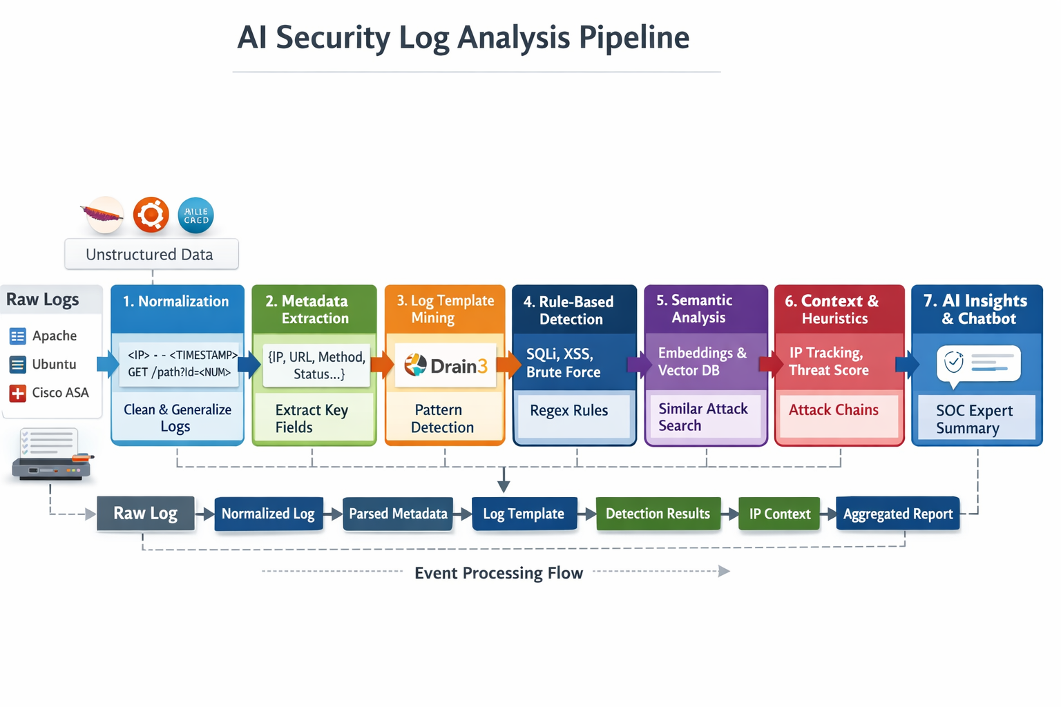

Slide 7
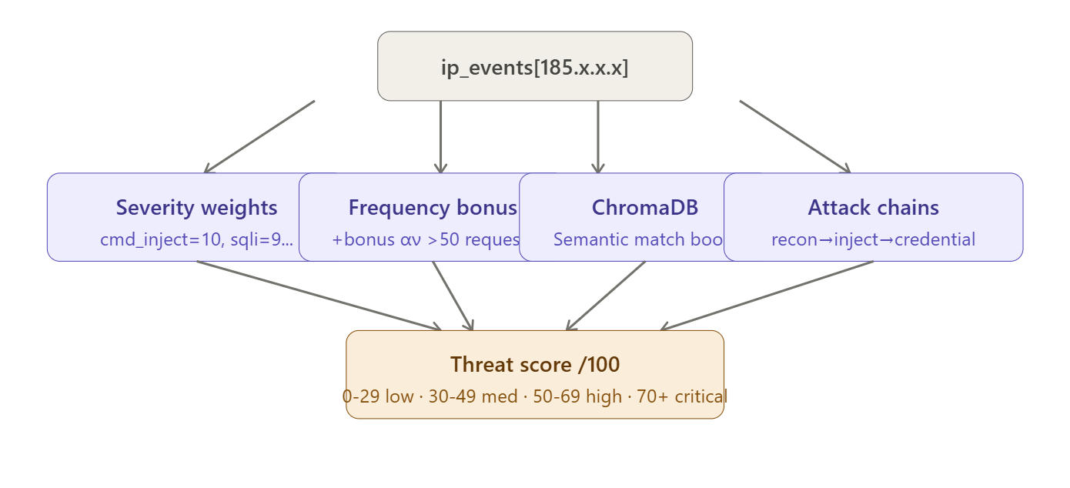
Πως φτάνουμε στη τελική απάντηση – βαθμός επικίνδυνης επίθεσης
Υπολογίζουμε το Threat Score, κάθε IP και εμφανίζομαι τις Top 3

Slide 8
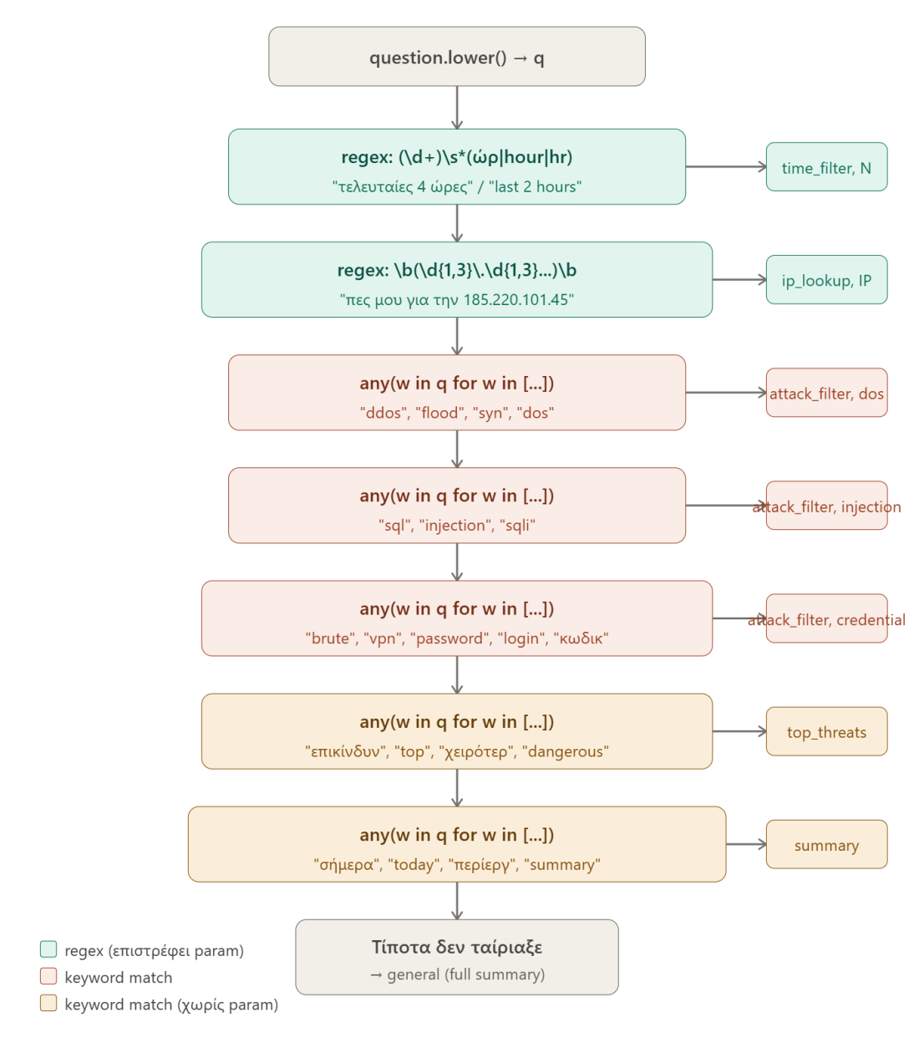
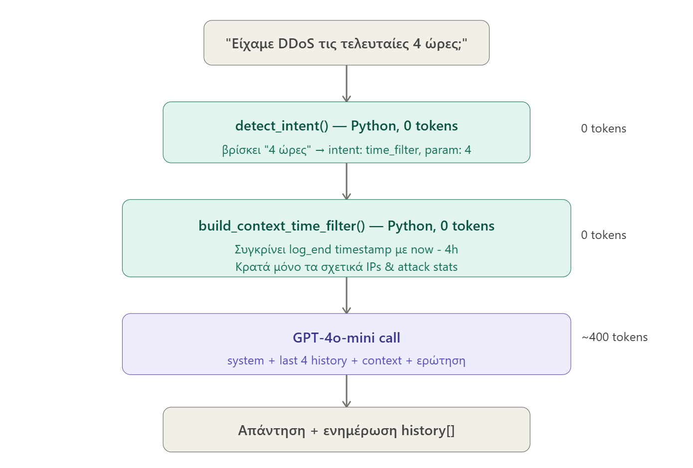
Πως φτάνουνε στη τελική απάντηση (Detect_intent())

Slide 9
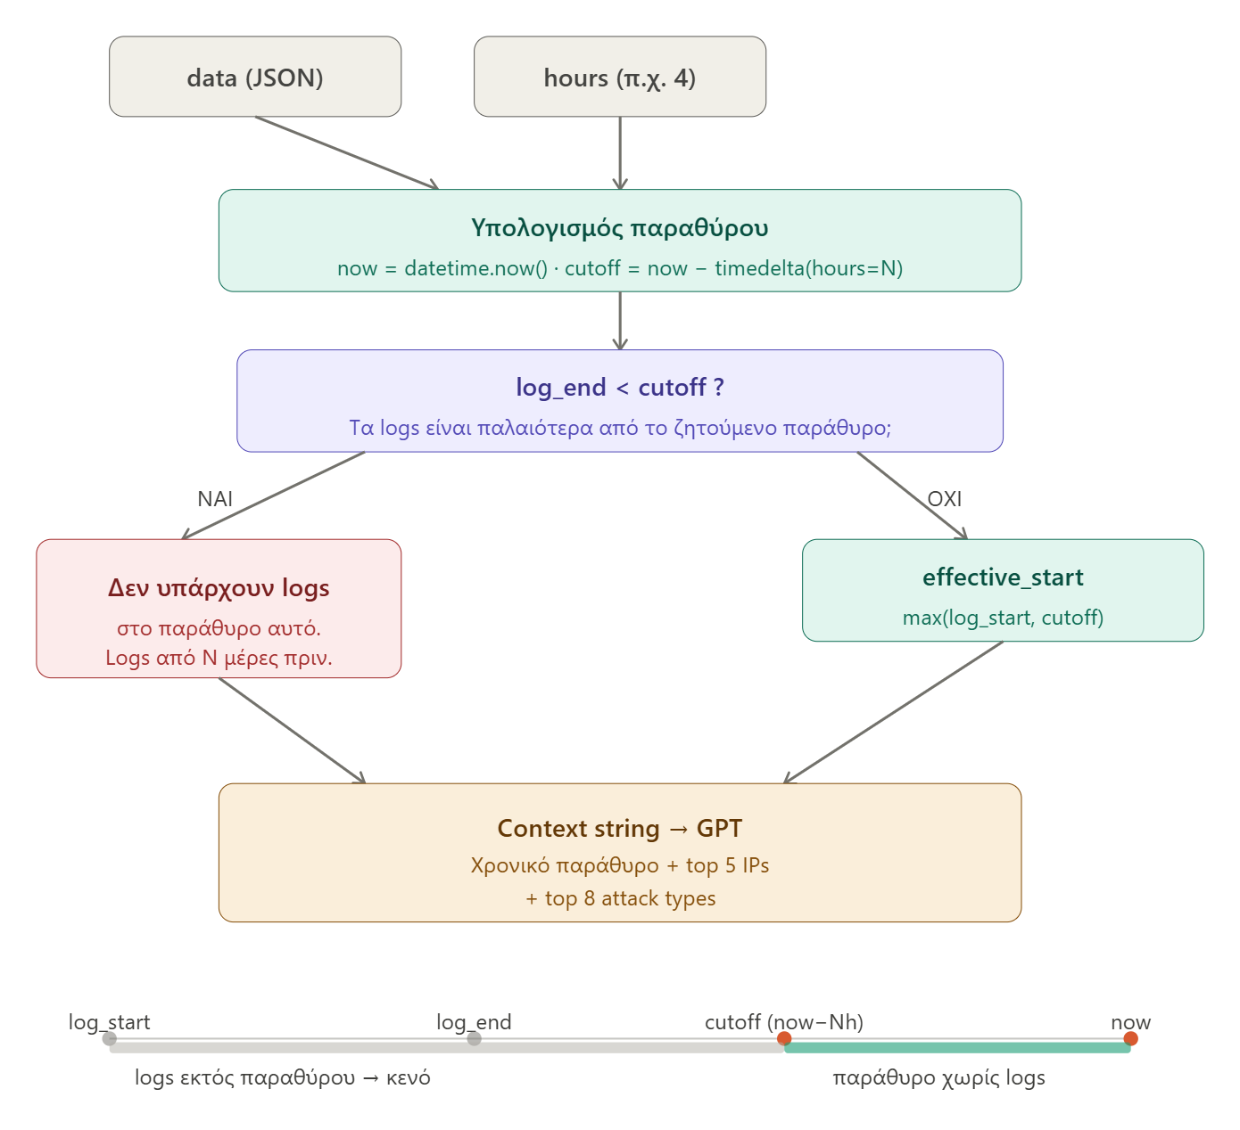
Πως φτάνουνε στη τελική απάντηση (Build_context_time_filter)

Slide 10
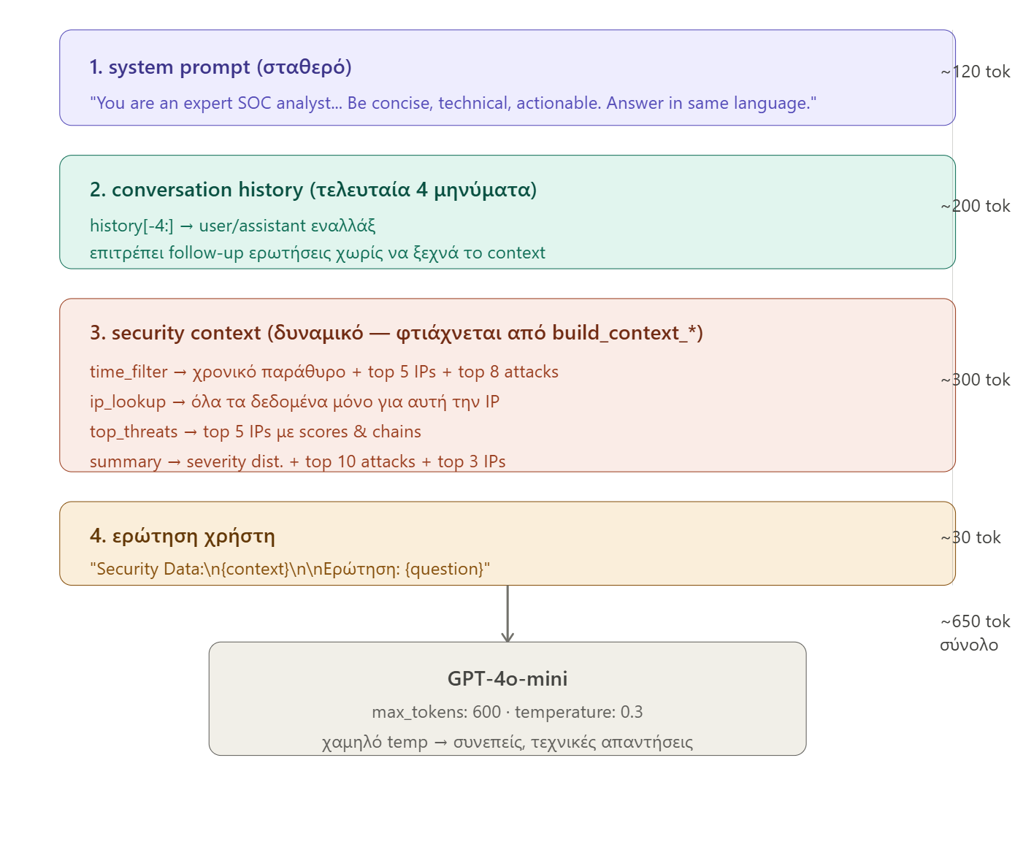
Πως φτάνουνε στη τελική απάντηση (Τελικό Promt)

Slide 11
Η αξία της ‘λογικής’ του AI Log Analysis
Το Openai μοντέλο,4o-mini, μπορεί εύκολα να μπερδευτεί δίνοντας του χιλιάδες raw logs. Η περιττή πληροφορία ,ο μεγάλος όγκος πληροφορίας, τα πολλαπλά μοτίβα των logs , προκαλούν hallucinations, inconsistent απαντήσεις, και καταλήγει στο να μην κάνει detection σωστά.
Επίσης το κόστος είναι τεράστιο και η υπολογιστική ισχύ που χρησιμοποιείται χωρίς αποτέλεσμα , αφού δεν ενώνονται τα patterns όλα μαζί , αλλά κάθε log είναι μια κατηγορία μόνο.

Slide 12
Επιθέσεις που ανιχνεύει
Reconnaissance
vulnerability_scanner
directory_enumeration
web_fingerprinting
sensitive_file_probe
backup_file_probe
config_file_probe
Injection Attacks
sql_injection
sql_injection_union
sql_injection_blind
sql_injection_time
sql_injection_error
xss_reflected
xss_stored
command_injection
code_injection
ldap_injection
xpath_injection
ssi_injection
Path Traversal & File Inclusion
path_traversal
lfi
rfi
Authentication Attacks
brute_force_ssh
brute_force_web
LOGIN_PATTERNS
credential_stuffing
password_spray
default_credentials

Slide 13
Επιθέσεις που ανιχνεύει
Web Application Attacks
admin_panel_probe
cms_exploit
webshell_upload
file_upload_bypass
Protocol / Server Attacks
http_method_tampering
http_smuggling
header_injection
Infrastructure Attacks
cisco_ios_probe
router_exploit
iis_exploit
apache_exploit
tomcat_exploit
Cisco ASA Firewall Attacks
asa_port_scan
asa_fw_bypass
asa_vpn_bruteforce
asa_connection_flood
asa_denied
DoS / DDoS
ddos
Benign Traffic
normal
monitoring

Slide 14
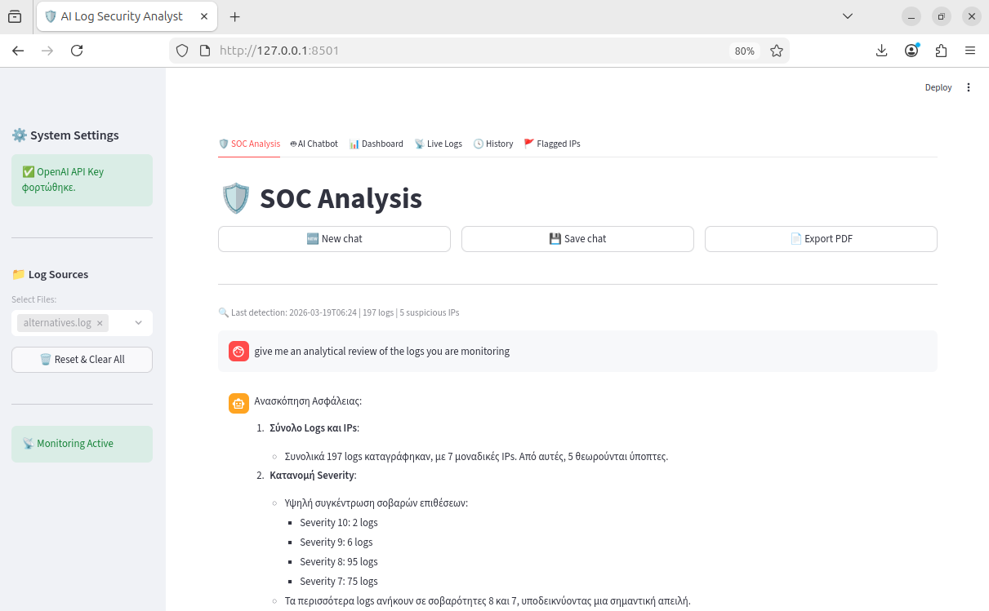
DEMO

Slide 15
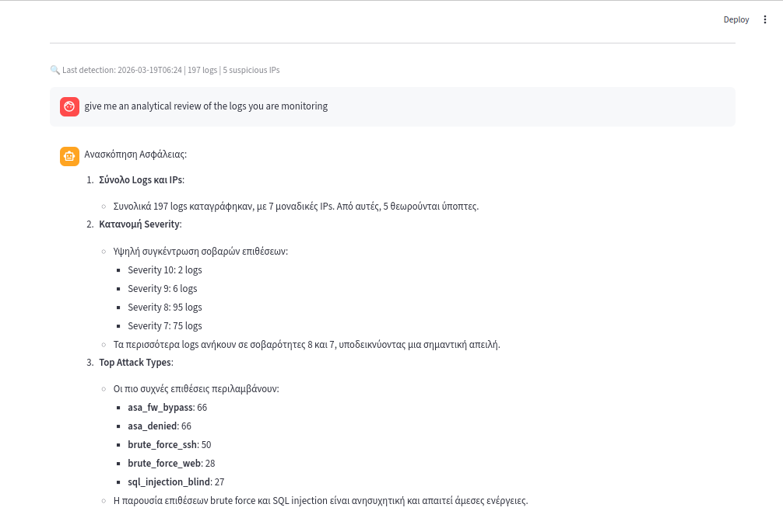

Slide 16
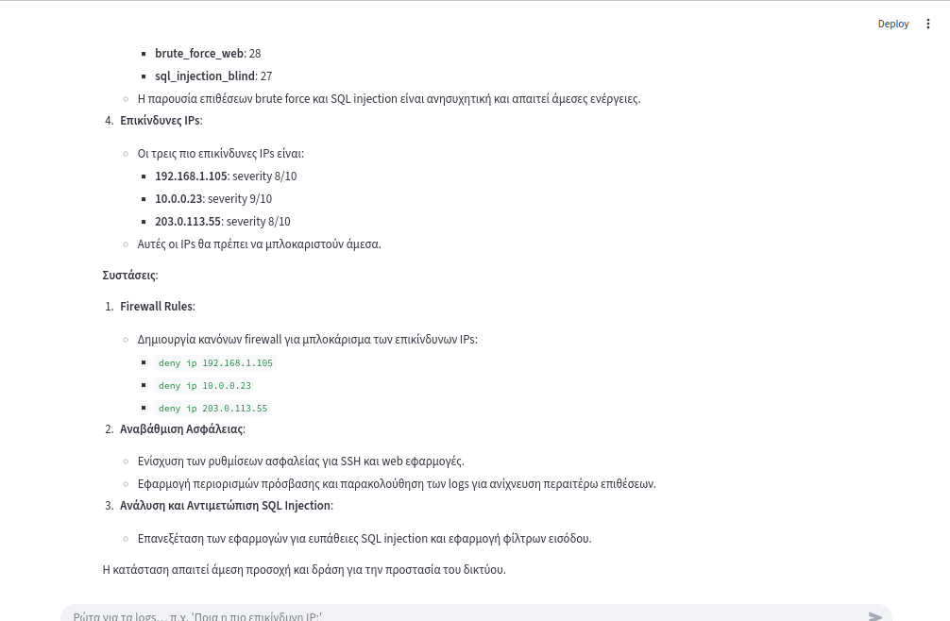

Slide 17
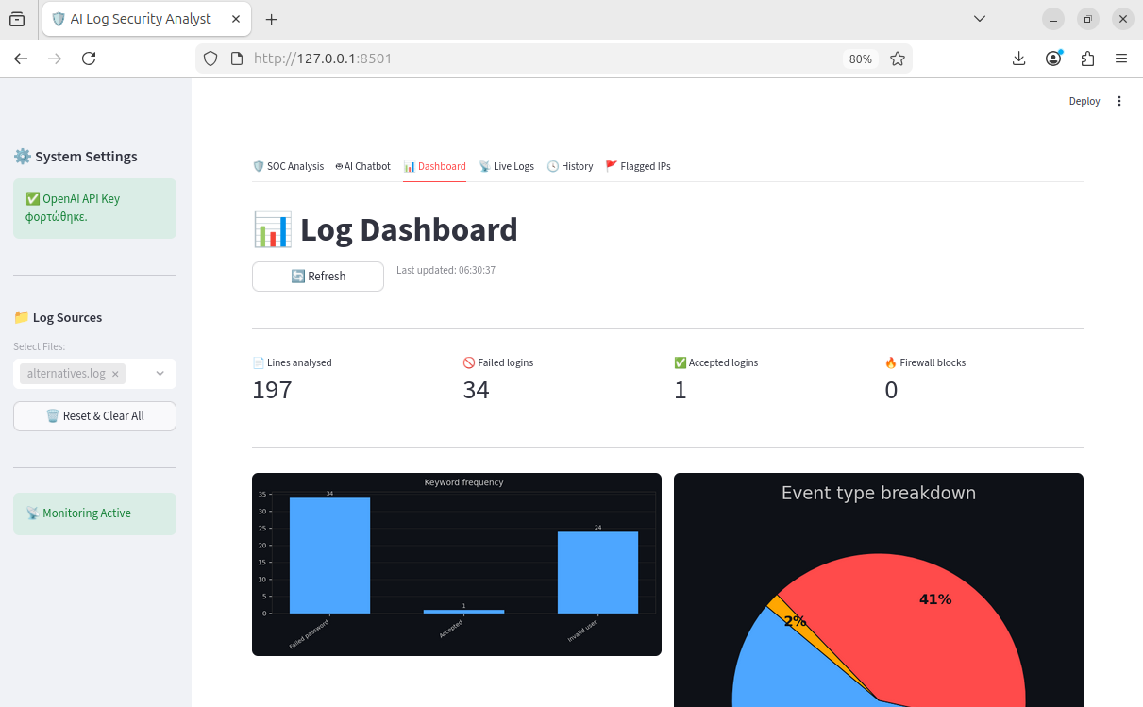

Slide 18
